Slide 1


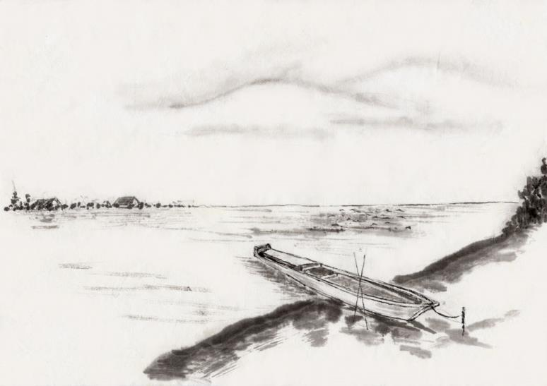

计算机系统
第三题
计科1907第二组
印

Slide 2
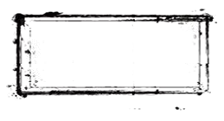

问题描述
存储器山图
写读相关对存储性能的影响
目录
mountain程序
解读及优化
比较分析

Slide 3
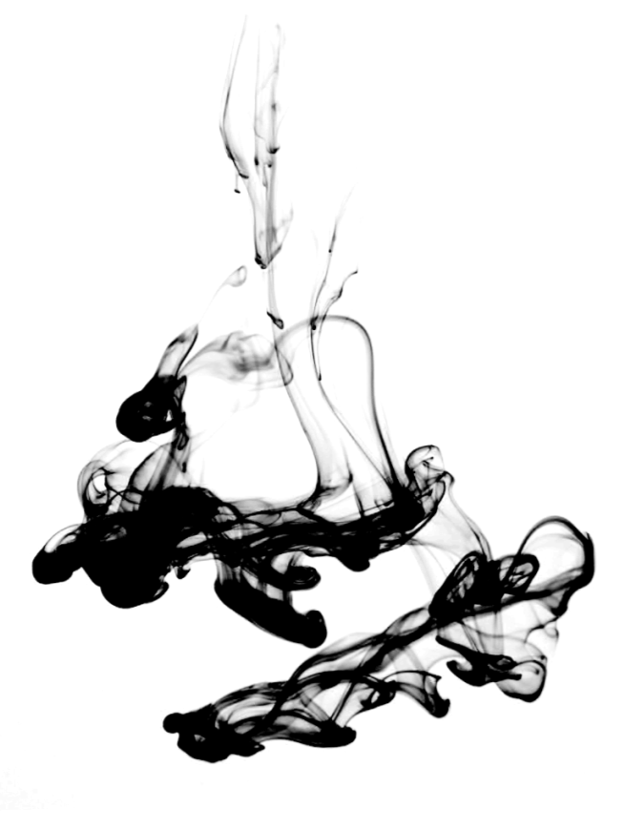
壹
问题描述

Slide 4
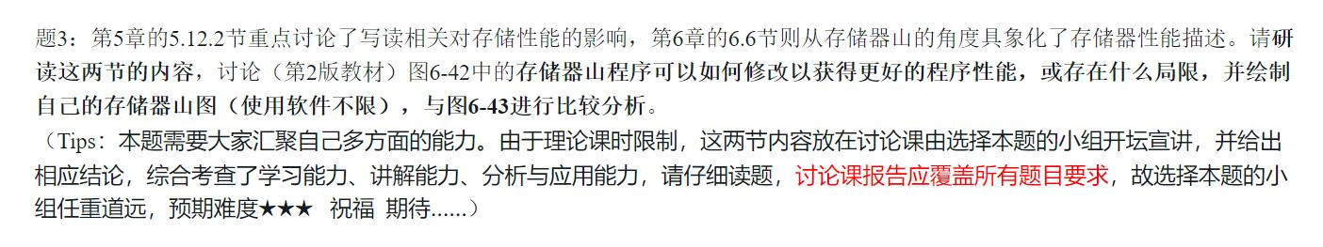
问题描述

Slide 5
贰
写读相关对存储性能的影响

Slide 6
存储的性能
加载操作：从存储位置读到寄存器
存储操作：将寄存器的值写到存储器
写/读相关：存储器的读的结果依赖于最近写入的结果
Notes:
存储操作能在流水线模式下工作，每个周期开始一条新的存储

Slide 7
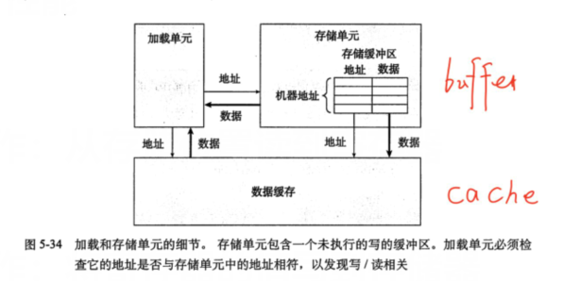
Buffer和cache
缓冲区(buffer)，它是内存空间的一部分。也就是说，在内存空间中预留了一定的存储空间，这些存储空间用来缓冲输入或输出的数据，这部分预留的空间就叫做缓冲区
Notes:
我们为什么要引入缓冲区呢？
高速设备与低速设备的不匹配，势必会让高速设备花时间等待低速设备，我们可以在这两者之间设立一个缓冲区。
缓冲区的作用：
1.可以解除两者的制约关系，数据可以直接送往缓冲区，高速设备不用再等待低速设备，提高了计算机的效率。例如：我们使用打印机打印文档，由于打印机的打印速度相对较慢，我们先把文档输出到打印机相应的缓冲区，打印机再自行逐步打印，这时我们的CPU可以处理别的事情。
2.可以减少数据的读写次数，如果每次数据只传输一点数据，就需要传送很多次，这样会浪费很多时间，因为开始读写与终止读写所需要的时间很长，如果将数据送往缓冲区，待缓冲区满后再进行传送会大大减少读写次数，这样就可以节省很多时间。例如：我们想将数据写入到磁盘中，不是立马将数据写到磁盘中，而是先输入缓冲区中，当缓冲区满了以后，再将数据写入到磁盘中，这样就可以减少磁盘的读写次数，不然磁盘很容易坏掉。

Slide 8
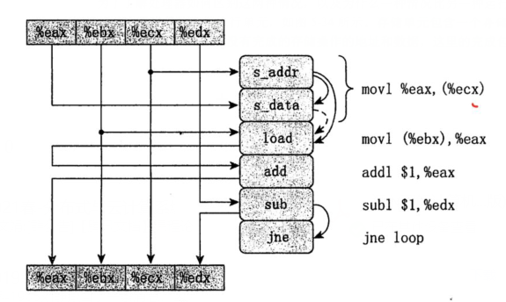
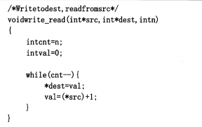
举个读/写例子

Slide 9
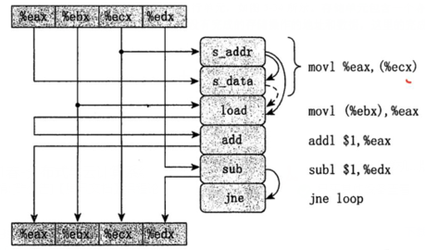
举个读/写例子
指令movl %eax, (%ecx)被翻译成两个操作: s_ addr指令计算存储操作的地址，在存储缓冲区创建一个条目，并且设置该条目的地址字段。s_ data操作设置该条目的数据字段。两个计算是独立执行的，这对程序的性能来说很重要。

Slide 10
叁
mountain程序解读及优化

Slide 11
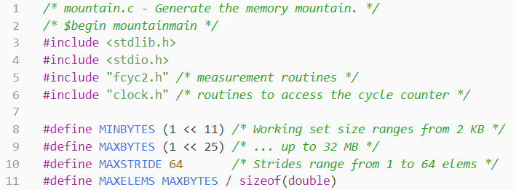

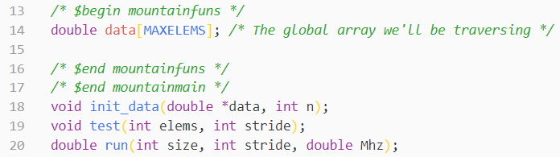
mountain程序解读

Slide 12
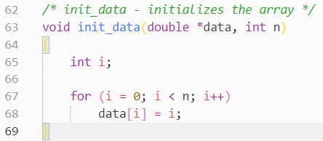
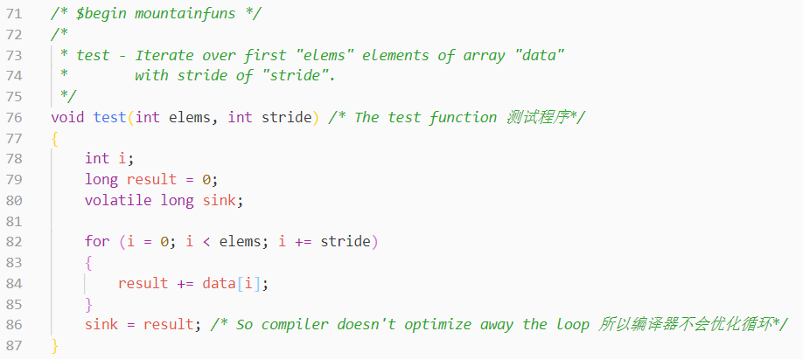
mountain程序解读
test函数内部有一重循环，通过以步长 stride 扫描data数组的头 elems 个元素来产生读序列，那么测量出的读吞吐量能让我们看到对于这个读序列来说的存储系统的性能。

Slide 13
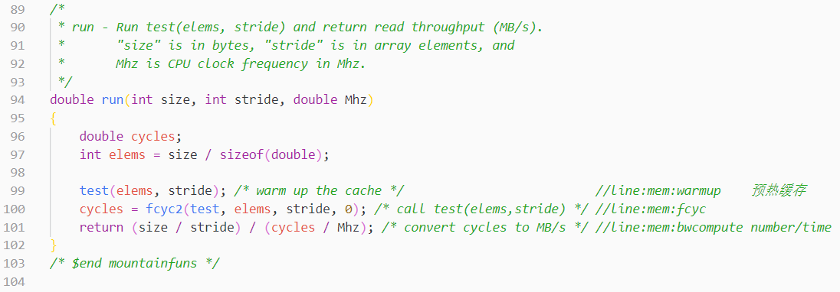
mountain程序解读
这个test函数运行的时间通过fcyc2函数来测量，以 CPU 周期为单位。
如果一个程序在 s 秒的时间段内读 n 个字节，那么这段时间内的读吞吐量就等于n/s，典型地是以兆字节每秒 (MB/s) 为单位的。
而读字节数n=size/stride，运行时间为s=cycle/Mhz(CPU主频)，利用公式n/s即计算出读吞吐量。

Slide 14
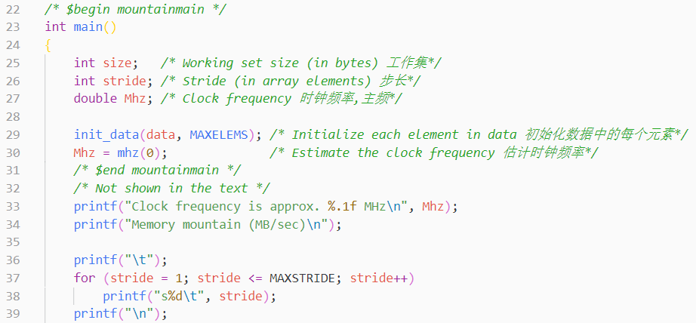
mountain程序解读

Slide 15
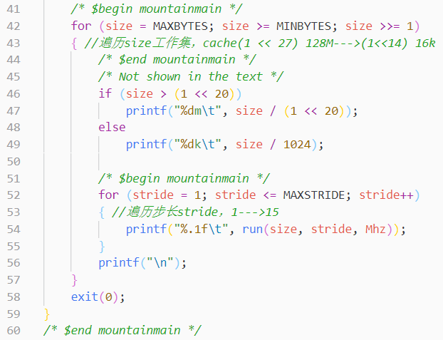
mountain程序解读
我们已经知道了如何测量读吞吐量，接下来我们就要产生足够多的读序列，通过双重循环遍历步长stride(1->64)，workSize (1 << 25) 32M->(1<<11) 2k，从而生成足够多的数据。

Slide 16
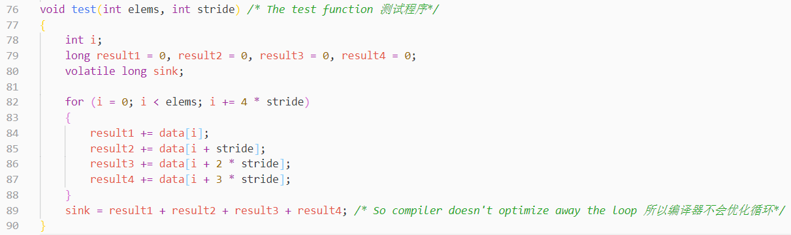
优化
循环展开+4路并行

Slide 17

优化
可以通过修改宏定义来修改最大工作集和最大步长。

Slide 18
肆
存储器山图

Slide 19
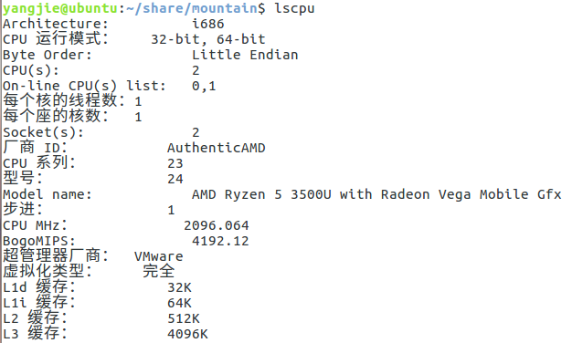
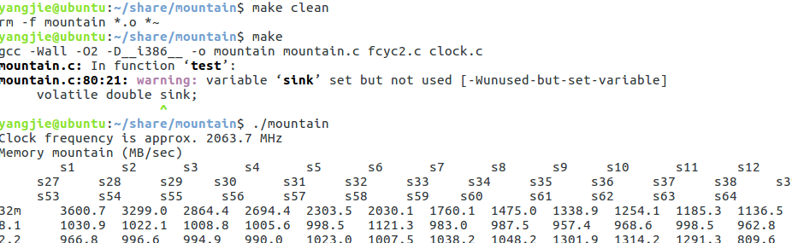

存储器山数据
用 lscpu指令查看cache大小：
make clean
make
./mountain

Slide 20
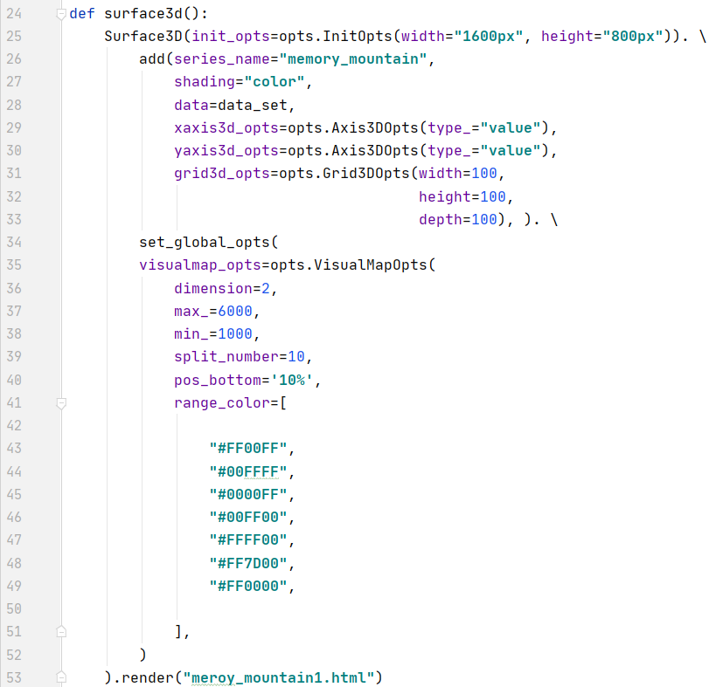
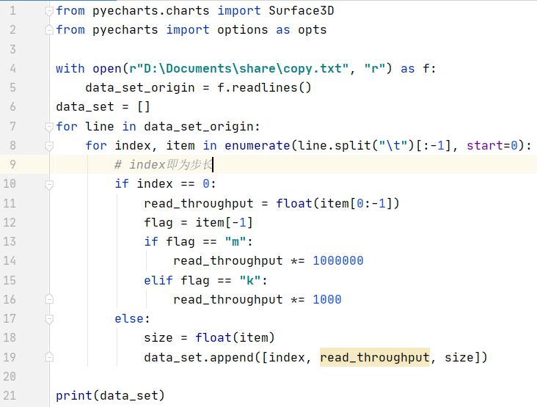
存储器山绘制代码

Slide 21
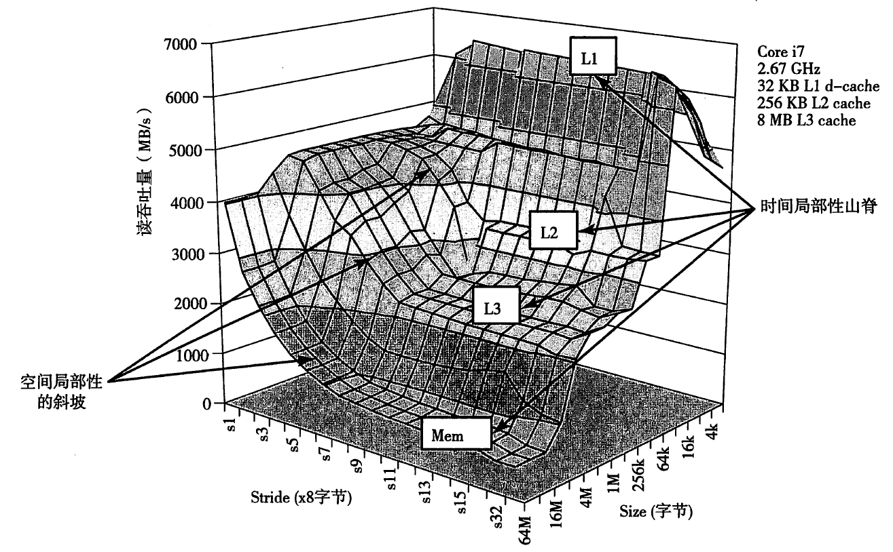
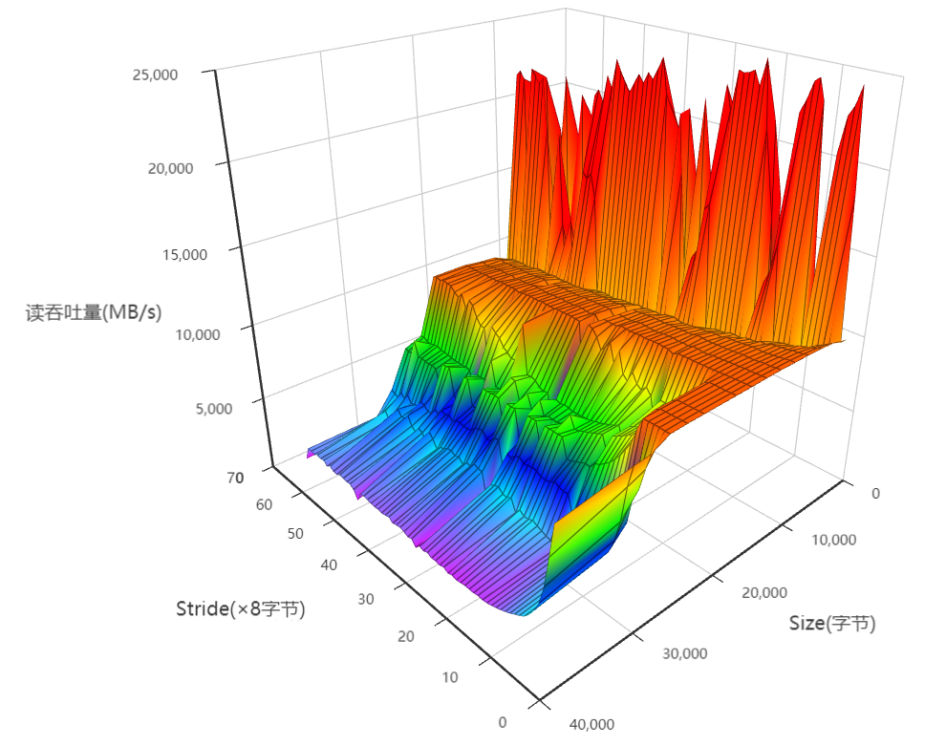
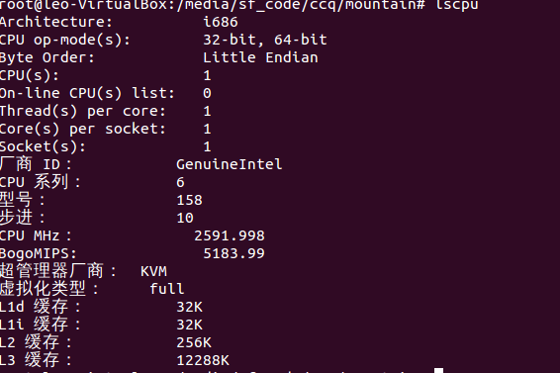
i7-9750H(12MB)

Slide 22
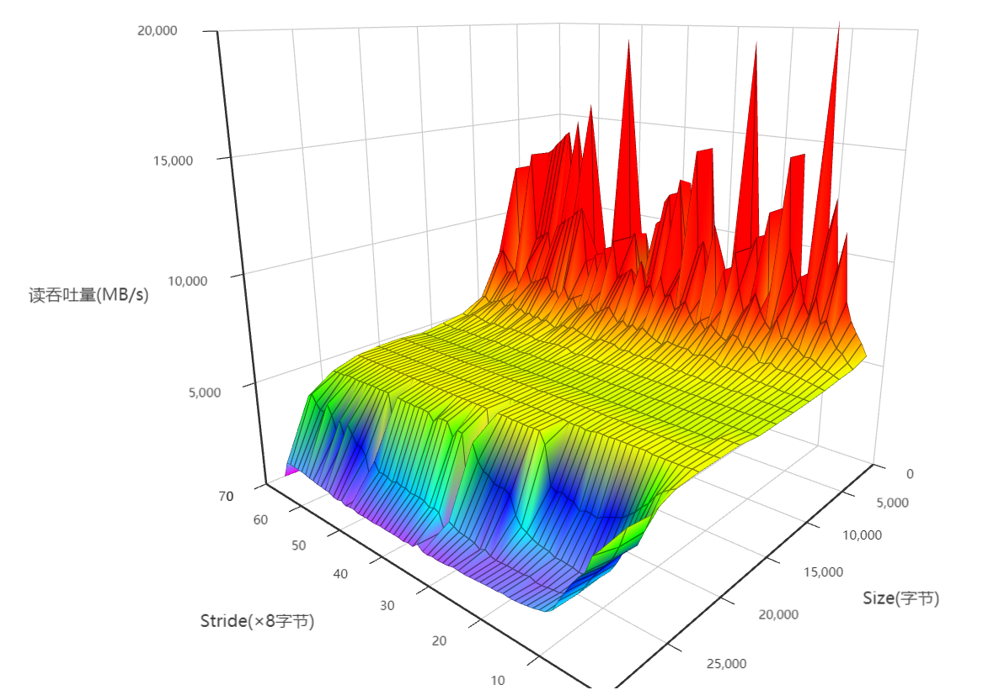
R5-3500U(4MB)

Slide 23
伍
比较分析

Slide 24
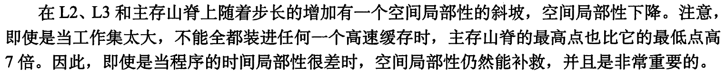

Slide 25
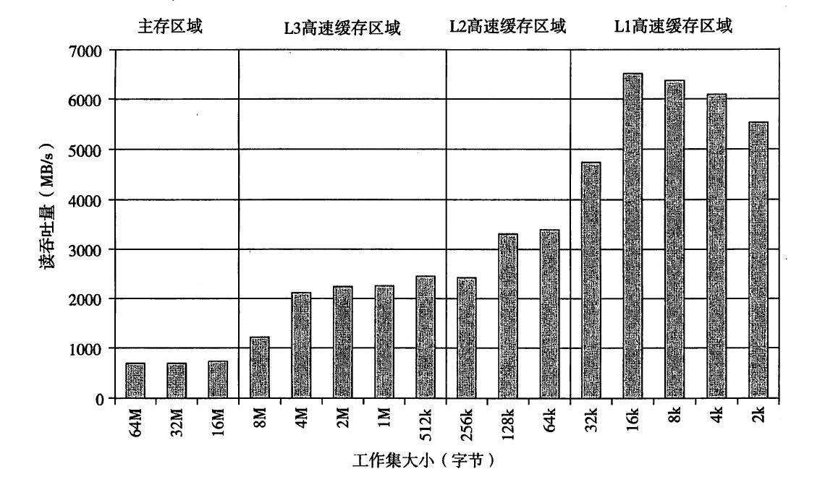
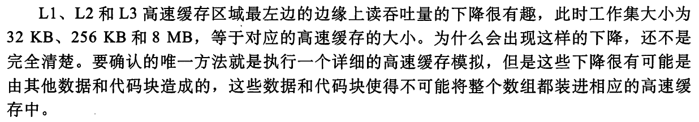

Slide 26
i7-9750H(12MB)
(1)整体分析：
① size 从 2KB 变到 32MB, stride 从 1 变到 64 个元素，每个元素是一个 8 字节的 double。整体趋势：我们看到随着workSetSize的增大读吞吐率反而减小；随着stride的增大读吞吐率也呈现减小的趋势；因此整个Corei7的读吞吐量的趋势是：size 的值越小，得到的工作集越小，因此时间局部性越好。 stride 的值越小，得到的空间局部性越好。
② 垂直于 size 轴的是四条山脊，分别对应于工作集完全在 L1 高速缓存、 L2 高速缓存、 L3 高速缓存和主存内的时间局部性区城。
③ 在 L1、L2、 L3 和主存山脊上随着步长的增加有一个空间局部性的斜坡，空间局部性下降。

Slide 27
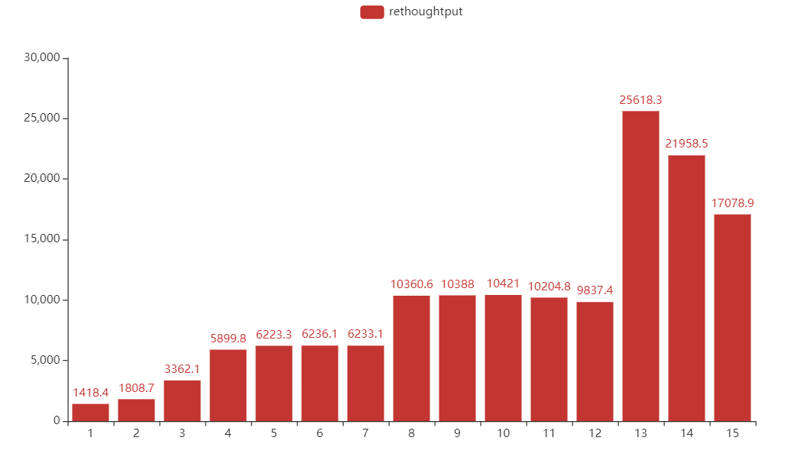
（2）取出一个片段，保持步长为常数stride=16
工作集完全能放进统一的 L3 高速缓存中。更大的工作集大小主要由主存来服务。
① 在吞吐量峰值 25618.3MB/s 处，读都是由 L1 来服务的，大小最大为 256KB 的工作集完全能放进统一的 L2 高速缓存中，对于大小最大为 8M, 工作集完全能放进统一的 L3 高速缓 存中。更大的工作集大小主要由主存来服务。
② 由此估计出本机器的数据L1-d-cache大致为32KB，L2-cache=256kb，L3通用cache=8M
③ L3 高速缓存区域最左边的边缘上读吞吐量的下降很有可能是由其他数据和代码块造成的，这些数据和代码块使得不可能将整个数组都装进相应的高速缓存中。

Slide 28
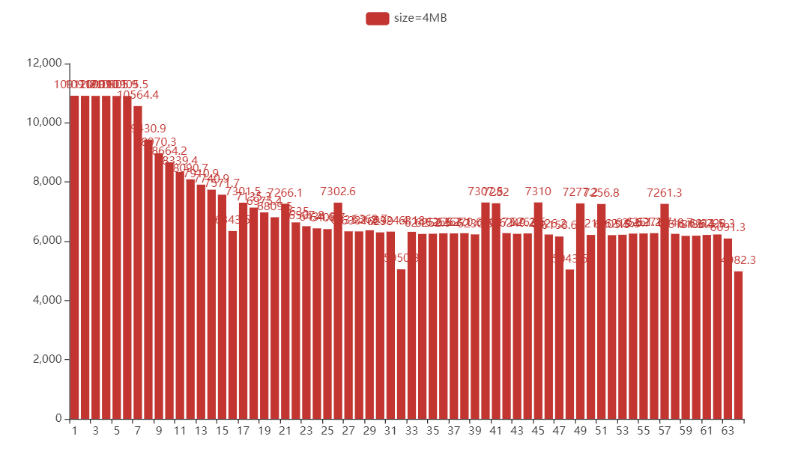
（3）保持工作集大小不变，size=4MB
在4MB 山脊，工作集完全能够放到L3高速缓存中，但是对L2高速缓存来说太大了。随着步长从1个双字增长到24个双字，读吞吐量平稳地下降。在山的这个区域中，L2中的读不命中会导致一个块从 L3 传送到 L2。后面在 L2 中这个块上会有一定数量的命中，这是取决于步长的。随着步长的增加， L2 不命中与 L2 命中的比值也增加了。因为服务不命中要比命中更慢，所以读吞吐量呈现下降的趋势。一旦步长达到24个双字，使得大于高速缓存块的大小，每个读请求在L2中都会不命中，必须从L3服务。因此，对于至少为24个双字的步长来说，读吞吐量是一个常数速率，是由从L3传送高速缓存块到L2的速率决定的。

Slide 29
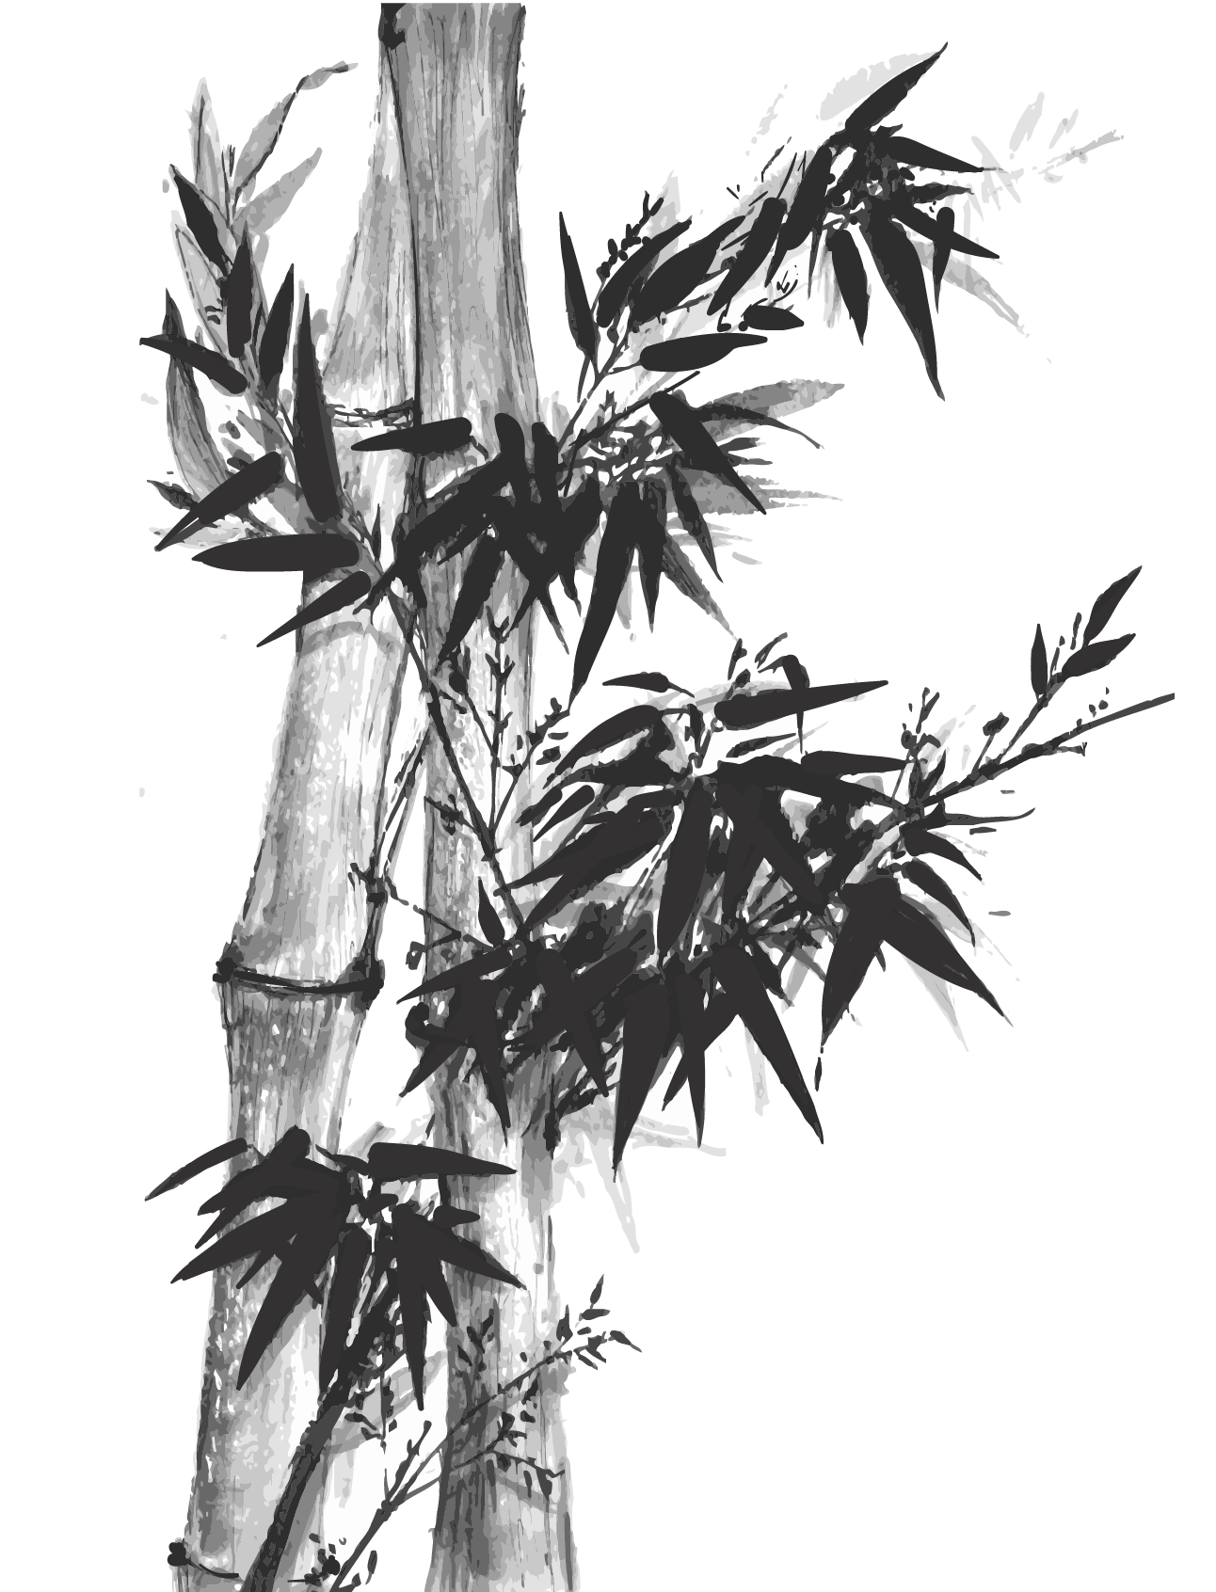
结论：
存储器系统的性能是一座时间和空间局部性的山，这座山的上升高度差别可以超过一个数量级。在编写我们的程序时，应该尽量使得程序运行在山峰而不是低谷。目标就是利用时间局部性，使得频繁使用的字从 L1中取出，还要利用空间局部性，使得尽可能多的字从一个 L1高速缓存行中访问到。

Slide 30
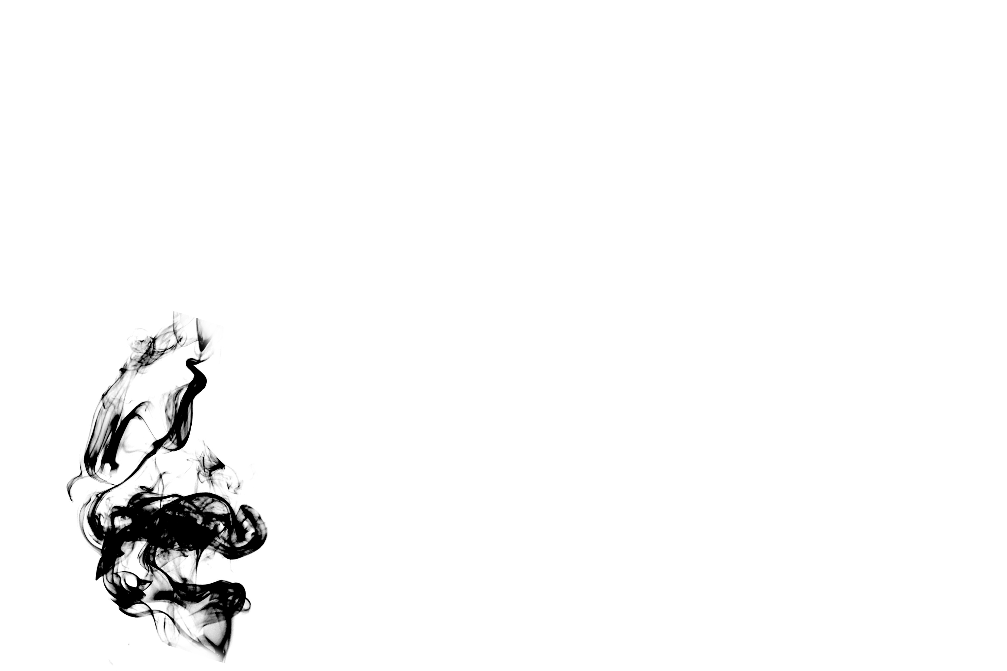
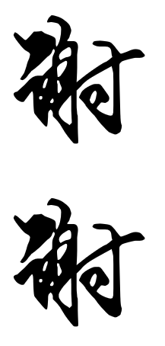
印

